Slide 1
)6( المحاضرة
دكتورة
زهور جبار

Slide 2
أن علم تصميم التعليم قد مر بمراحل تطورية متسلسلة قبل أن يتبلور في نماذج ونظريات متكاملة هذه المراحل التطورية عكست وجهات نظر التربويين العاملين في مجال التربية والتعليم والمتخصصين في مجالات مختلفة وهي كما يأتي:
أولا: أصحاب مدرسة تسويق تكنولوجيا التعليم
أصحاب هذه المدرسة هم من التربويين المتخصصين في الوسائل والأساليب التقنية الصالحة لعملية التعليم. نظر هؤلاء إلى عملية تصميم التعليم بأنها عبارة عن عملية اختيار الوسائل والتقنيات التعليمية التي تثري بيئة التعلم وتنشط عملية التدريس. نادى هؤلاء بضرورة استيعاب التكنولوجيا في التعليم وتبنى كل شيء جديد تسفر عنه الثورة التكنولوجية خارج أو داخل المؤسسات التعليمية،

Slide 3
يبين صورة للتصميم التعليمي معتمدة تكنولوجيا التعليم
المآخذ على هذه المدرسة أنها لا تفرق بين استيعاب التكنولوجيا في التعليم وطريقة استخدامها على وفق مبادئ التعلم والتعليم. فنظرتهم للتعلم مادية بحتة تعتمد التعامل مع التنبيهات سمعية كانت أو بصرية أو أي نوع حسي تعامل إلى قياسي بحت معتمدة على استخدام الآلة والأدوات المادية كوسائل أساسية للتعلم وتهمل العامل الإنساني وأهميته في تفعيل هذه الأدوات والآلات. أي أن البعد الانفعالي (النفسي / التربوي) فيها ضعيف ولا يأخذ بالحسبان في عملية التعليم.

Slide 4
ثانيا: أصحاب مدرسة الجودة
هذه المدرسة لا تختلف كثيراً عن الأولى، لكنها تركز على إنتاج الوسائل التعليمية وجودة صنعها والشكل الذي تبدو عليه أكثر مما تركز على عملية اختيارهم للوسائل التعليمية كأن يجدد عادير المدرسة طلية من الوسائل التعليمية بمواصفات ممية...... وبالتالي فإن الجودة هو أهم من الاختيار، وهنا يتحصر الاختلاف عن العامل الأول يعامل الجودة في الاختيار.
ثالثاء أصحاب المدرسة الغائية
هؤلاء أقرب إلى تائج التصميم التعليمي من سواهم، حيث يؤكد أصحاب هذه المدرسة على عملية التصميم الكلي للأنموذج لا على عملية استخدام أجهزة أو اختيار أدوات. هنا يتم النظر إلى عملية تصميم التعليم على أنها عملية تحتاج إلى وضع الأهداف السلوكية الخاصة، ثم دراسة بيئة التعلم بعدها تطوير هذه البيئة ومن ثم تهيئة وسائل التقييم الابتدائي والبنائي، فاختيار الوسيلة التعليمية فإنتاجها وتأمينها.

Slide 5
رابعا: النموذج التحليلي
وهو النموذج الذي يحدد عملية التعليم بأسلوب مقنن أقرب إلى التدريب المهاري حيث يبدأ بتحليل الحاجات المطلوبة ثم يحولها إلى أهداف وبعدها يتم اختيار أساليب التدريس الملائمة ويهيئ جميع أنواع آليات التقويم بمستوياته ومراحله. هذا الأنموذج هو أقرب إلى تطبيق مفهوم المدرسة السلوكية بالتعليم. من عيوب هذا محاكاته للتوجه السلوكي في التعلم الذي يخلو إلى حد كبير من الأهداف النفسي / تربوية الأنموذج هو خامسا: المنظور الشمولي
تصنف المدرسة الخامسة التصميم التعليمي بالعمل التربوي الشمولي وذلك لمراعاتها نظريات التعلم النفسية وقدرات الإنسان وتوجهاته الاجتماعية. يتضمن هذا التوجه خمسة مجالات رئيسية، وكل مجال يتكون من خطوات فرعية ملازمة وهي:

Slide 6
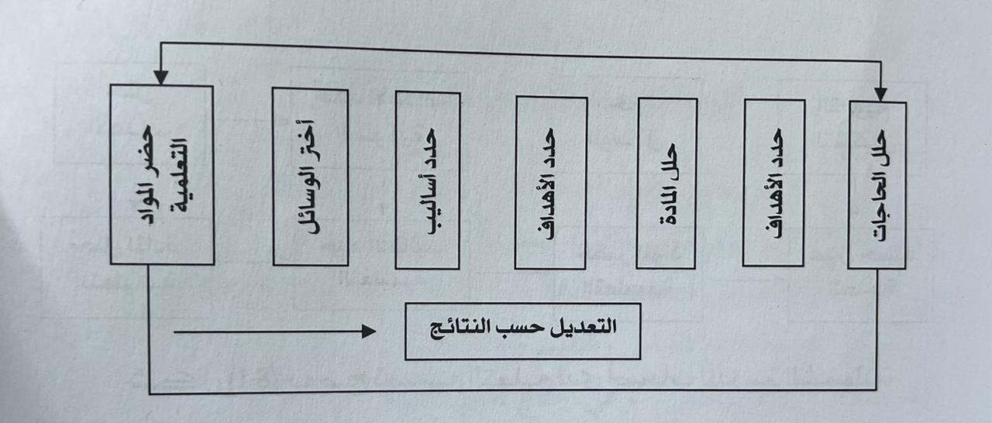
1-مجال تحليل المعلومات. 2-مجال تحليل المادة التعليمية وخصائص الفرد المتعلم،
3- مجال تصميم الاختبار ووسائل 4- مجال إعداد الوسائل التعليمية. 5 - مجال التقويم

Slide 7
المبادئ التربوية للتصميم التعليمي:•
- إن نظريات التعلم والنمو والدافعية والاتصـال ومبادئهـا تـؤدي دورا في رفع فاعلية التصميم التعليمي.•
-إن التصميم التعليمي يمثل مكوناً مهماً من مكونات مجال تقنيات التعليم، يؤثرويتأثر ببقية المكونات الأخرى. •
-إن نظريات التصميم التعليمي ومبادئه ونماذجـه تـهـدف إلى تجويد عمليتـي التعليم والتعلم
-مراعاة مبادئ تصميم الرسالة التعليمية لدعم التعلم .•
تحلیل خصائص المتعلمين لاختيار، وتحديد الاستراتيجيات التدريسية .•
-أن اشتقاق الأهداف وصياغتها بنحـو دقيق يساعد على فعالية عملية التعليموالتعلم •
-اختيار الوسائل التعليمية على وفق معايير دقيقة لدعم العملية التعليمية
-استعمال اختبار مرجعي لمحك في تجويد التصميم
- التقويم التكويني عامل مهم في تحديد فاعلية تصاميم المواد وكفايتهـا والبيئـاتا التعليمي التعليمية وتحسينها•
- مبادئ تصميم المناهج تسهم في تصميم برامج ومناهج تعليمية

Slide 8
تصميم التعليم وتصميم التدريس :كثيرا ما يتم الخلط بين تصميم التعليم ، وتصميم التدريس ، فهناك العديد من المصادر التي تحمل في طياتها مفهوم تصميم التدريس واخرى معنونة بتصميم التعليم وكلاهما يشيران الى نفس الفحوى ، الا انه من خلال الاطلاع على العديد من الكتب والمصـادر لمسنا الفرق بين المصطلحين ، ومن خلال المقارنة ظهرت الفروق الاتية :
اولا
:1- يعرف تصميم التعليم بانه نظام متكامل يتألف من مجموعة من العناصر المتداخلة المترابطة تبادليا وتكامليا بشكل وظيفي ، تعمل بانسجام وتناغم على وفق نسق معين من اجل تحقيق اهداف مشتركة محددة ، واي تغيير او تطوير او تعديل يطرا على اي مكون في النظام يؤدي بالنتيجة الى احداث تغيير وتعديل في عمل النظام .
.2- يعرف تصميم التدريس على انه نظام يعتمد الوسائل التقنية التي تعتمد على التوجيه العلمي والمنطقي المحدد في اهدافه ، وعناصره وضبطه وعلاقاته ومدخلاته ونتائجه المؤطرة في صيغ سيكولوجية وتربويـة ، بحيـث يـتم تحقيـق مجمو. المحددة لدى المتعلمين بعد التفاعل معها وتوظيفها لديهم ، امـا مكونات نظـام التعليم و التدريس فهي :ـ المدخلات والعمليات والمخرجات والتغذية الراجعة . عـة مـن الاهـداف.

Slide 9
ثانيا:
1- تصميم التعليم هو نظام شامل يحتوي على تدريب وتعليم وتعلم ، وهو عمل جماعي تعـاوني متكامـل يـرتبط بالأهـداف العامـة وبالمـادة التعليميـة ، ويـتم مـن خـلالـه اختيـار محتوى المناهج الدراسية وتنظيمه واختيار الوسائل التعليمية وطرائق التدريس فضلا عن وضع دليل المعلم كما الحال في مادة التربية الفنية ، و تقويم ختامي لتطوير المناهج والطرائق ،
ومن خلاله يتم تجريب المحتوى على المتعلمين .
2ـ امـا تصـميم التدريس فهـو نظـام جزئي مـن نـظـام التعليم ، فهو عمل فردي يرتبط بالحصة الدراسية ، وتحدد فيه الاهداف السلوكية التي يستدل على تحقيقها خلال زمن الدرس ، وفيه ايضا يوفر العلم البيئة التعليمية المناسبة ، وتنظيم المحتوى التعليمي بعد تحليله ، وبناء مواقف وانشطة تعليمية ، والتقويم فيه لمدى تحقيق الاهداف السلوكية ، ولا يتم تجريبه غالبا وانما نحصل على تغذية راجعة من خلال التنفيذ ، والمعلم هو من يختار الاستراتيجيات المناسبة للتنفيذ .

Slide 10
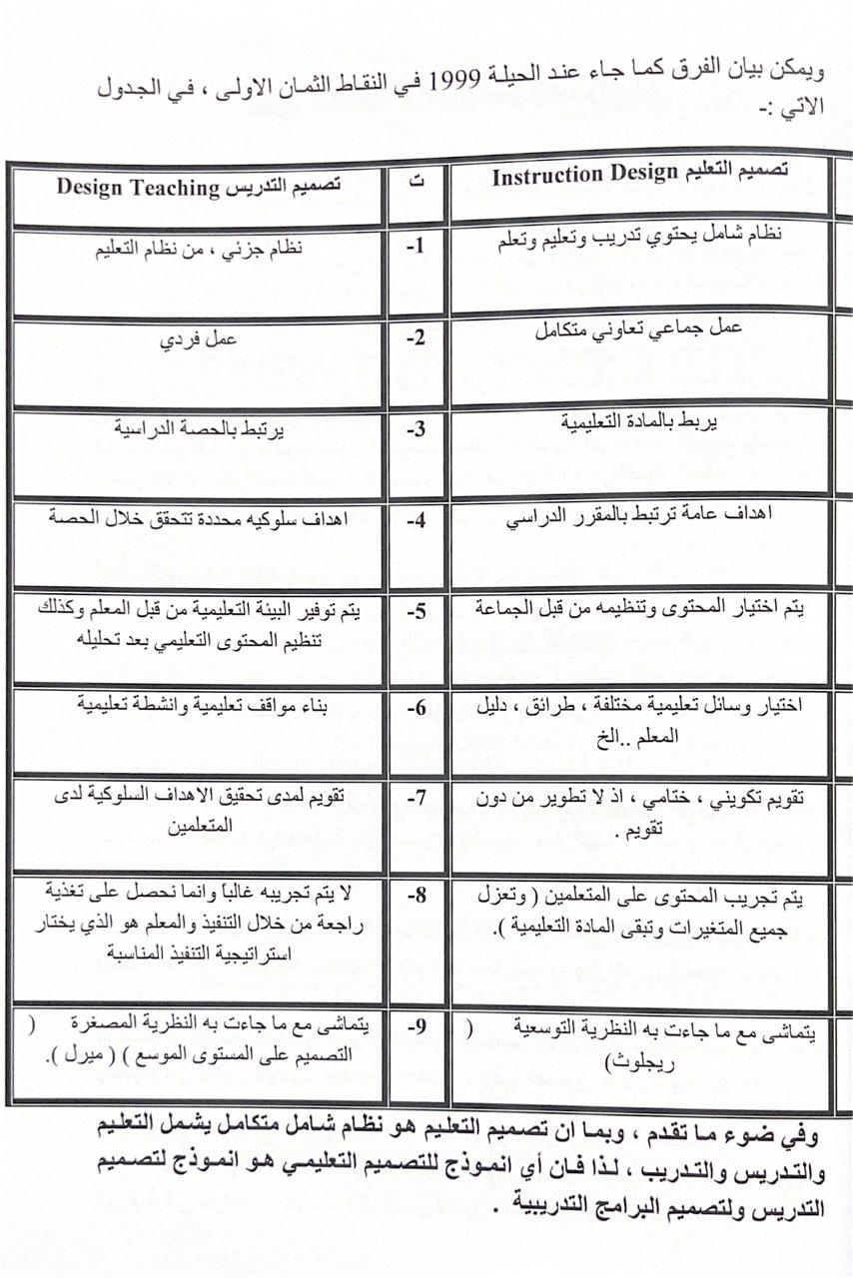

Slide 11
تصميم التعليم وتصميم التدريس :كثيرا ما يتم الخلط بين تصميم التعليم ، وتصميم التدريس ، فهناك العديد من المصادر التي تحمل في طياتها مفهوم تصميم التدريس واخرى معنونة بتصميم التعليم وكلاهما يشيران الى نفس الفحوى ، الا انه من خلال الاطلاع على العديد من الكتب والمصـادر لمسنا الفرق بين المصطلحين ، ومن خلال المقارنة ظهرت الفروق الاتية :
اولا :
1- يعرف تصميم التعليم بانه نظام متكامل يتألف من مجموعة من العناصر المتداخلة المترابطة تبادليا وتكامليا بشكل وظيفي ، تعمل بانسجام وتناغم على وفق نسق معين من اجل تحقيق اهداف مشتركة محددة ، واي تغيير او تطوير او تعديل يطرا على اي مكون في النظام يؤدي بالنتيجة الى احداث تغيير وتعديل في عمل النظام .
2- يعرف تصميم التدريس على انه نظام يعتمد الوسائل التقنية التي تعتمد على التوجيه العلمي والمنطقي المحدد في اهدافه ، وعناصره وضبطه وعلاقاته ومدخلاته ونتائجه المؤطرة في صيغ سيكولوجية وتربويـة ، بحيـث يـتم تحقيـق مجمو. المحددة لدى المتعلمين بعد التفاعل معها وتوظيفها لديهم ، امـا مكونات نظـام التعليم و التدريس فهي :ـ المدخلات والعمليات والمخرجات والتغذية الراجعة . عـة مـن الاهـداف

Slide 12
ثانيا
1- تصميم التعليم هو نظام شامل يحتوي على تدريب وتعليم وتعلم ، وهو عمل جماعي تعـاوني متكامـل يـرتبط بالأهـداف العامـة وبالمـادة التعليميـة ، ويـتم مـن خـلالـه اختيـار محتوى المناهج الدراسية وتنظيمه واختيار الوسائل التعليمية وطرائق التدريس فضلا عن وضع دليل المعلم كما الحال في مادة التربية الفنية ، و تقويم ختامي لتطوير المناهج والطرائق ، ومن خلاله يتم تجريب المحتوى على المتعلمين
2ـ امـا تصـميم التدريس فهـو نظـام جزئي مـن نـظـام التعليم ، فهو عمل فردي يرتبط بالحصة الدراسية ، وتحدد فيه الاهداف السلوكية التي يستدل على تحقيقها خلال زمن الدرس ، وفيه ايضا يوفر العلم البيئة التعليمية المناسبة ، وتنظيم المحتوى التعليمي بعد تحليله ، وبناء مواقف وانشطة تعليمية ، والتقويم فيه لمدى تحقيق الاهداف السلوكية ، ولا يتم تجريبه غالبا وانما نحصل على تغذية راجعة من خلال التنفيذ ، والمعلم هو من يختار الاستراتيجيات المناسبة للتنفيذ .
إن مبدأ المشاركة الجماعية الذي تتضمنه هذه التصاميم يساهم في رفع وتأثر الدافعية لدى المتعلمين والمعلمين على حد سواء. 6- يمتاز بعض هذه النماذج بالبساطة ومرونة الاستخدام في كل موضع بينها بعضالناذج الأخرى تمتاز بالتعقيد رغم أنها مهيئة لعمل محدد.

Slide 13
تصنيف استخدام التصاميم التعليمية الجزئيةيمكن للتصاميم التعليمية أن تخدم أغراضاً مختلفة وتصنف على وفق جوانب متعددة، وفي الآونة الأخيرة ظهر أكثر من نوع من التصاميم التعليمية،ولكي نقف على مختلف الناذج وما يرتبط بها نقدم عرضاً سريعاً لترتيب هذه التصاميم تبعاً لمختلفالتصنيفات وكما يأتي:
أولا:توزيع التصاميم تبعا للمحتوىcontent :يتم استخدام التصاميم التعليمية على وفق نوع المحتوى إلى أربعة أصناف رئيسية هي: 1- التصاميم التعليمية الخاصة بالتعليم النظامي
2-التصاميم التعليمية الخاصة بالتعليم العالي
3- التصاميم التعليمية الخاصة بالتدريب الوظيفي
4- التصاميم التعليمية الخاصة بالتدريب الحكومي.

Slide 14
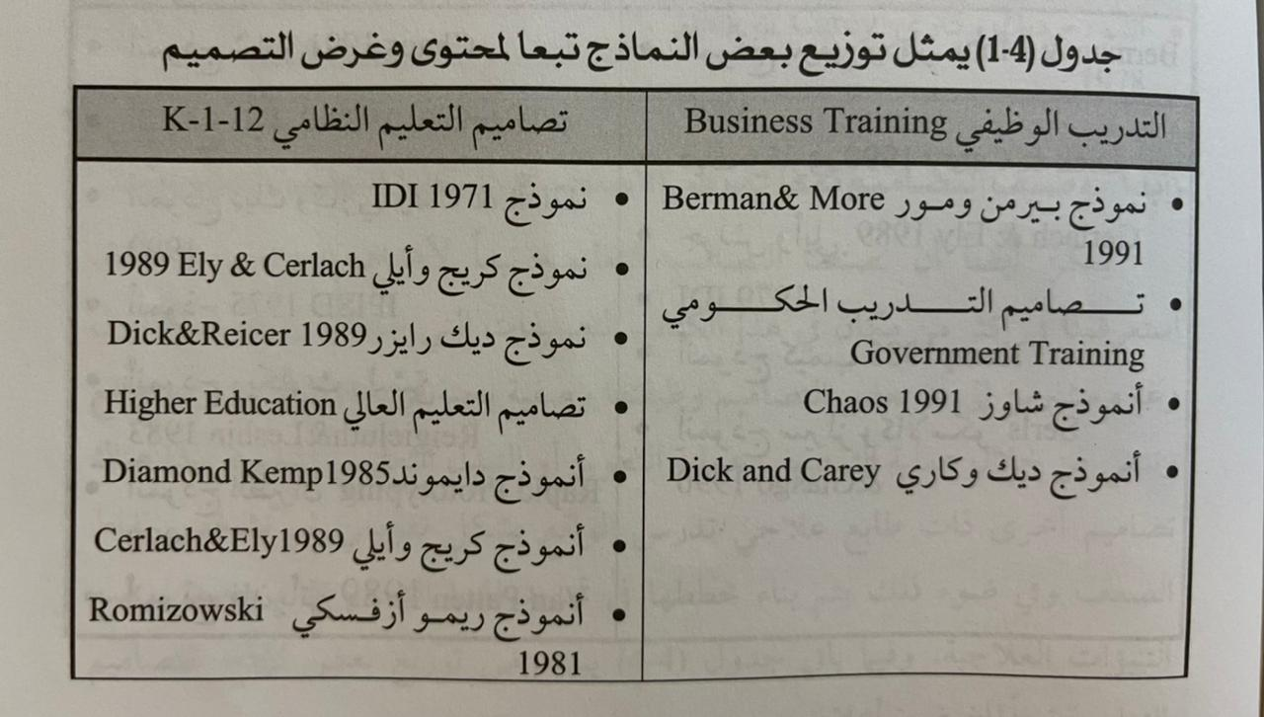
حكحكح

Slide 15
ثانيا: تصنيف النماذج التعليمية تبعا لمتطلبات التنفيذ:.
في هذا الفصل سنحاول توزيع التصاميم تبعاً للمتطلبات التي يفرضها تنفيذ كل أنموذج إذ تتطلب التصاميم التعليمية درجات مختلفة من الخبرات تتوزع من الخبرات الأولية حتى الخبرات العميقة الواسعة. فمثلاً المنفذون أو المربون أصحاب الخبرة الأولية في التصميم التعليمي يمكنهم استخدام ناذج أولية وصفية بسيطة وأن يقوموا باستخدامها خطوة تلو خطوة عند قيامهم بتطبيق التصميم أو الأنموذج. بينها من كان يسعى إلى التغير الشامل والتطبيق الواسع فإن بعض هذه النماذج (والمعروضة في الجدول 4-2) تحتاج إلى خبرة لطبيعتها الشمولية،لذا فإن من يرغب من الباحثين والمربين استخدام هذا النوع من الناذج أن يتدرب أولاً عليها أو يحاول الاستعانة بنصائح أو إرشادات الخبراء في التصميم التعليمي،وفيما يلي عرض بعض النماذج الحديثة تبعاً لدرجة تعقيدها:

Slide 16
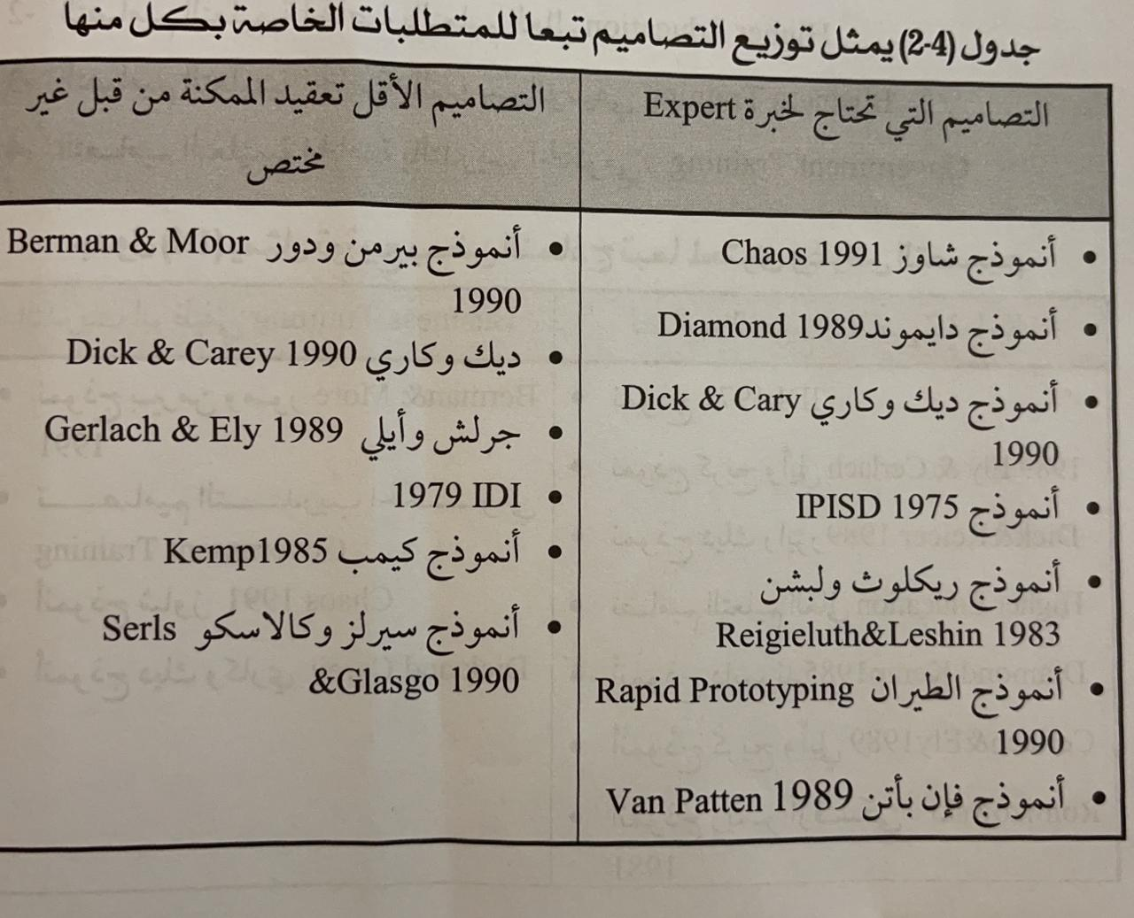

Slide 17
ثالثا: تصنيف النماذج تبعا للأساسيات النظريةيمكن أن تصنف ناذج التصميم التعليمي تبعاً للإطار النظري التي انطلقت منه، إذ تمثل هذه النماذج ترجمة حقيقية متطورة لنظريات التعلم، بينها البعض الآخر يرتبط ببيانات تنظيمية ذات صفة وظيفية بحتة، وهذا النوع من التقسيم يكمل التقسيمات الوصفية والعلاجية، حيث أن نظريات التعلم نفسها بعضها كان وظيفي بحت والآخر وصفي، کا أن التصميم التعليمي ذاته قد ينطلق من بيانات فلسفية شمولية هدفها بناء شامل للنظم التعليمية بالمستوى الواسع. وبعضها يعالج بعداً انيا بسيطاً يشرع لاتخاذ قرارات معينة. وفيها يأتي جدولاً بتوزيع بعض هذه التصميات تبعاً لهذا البعد:

Slide 18
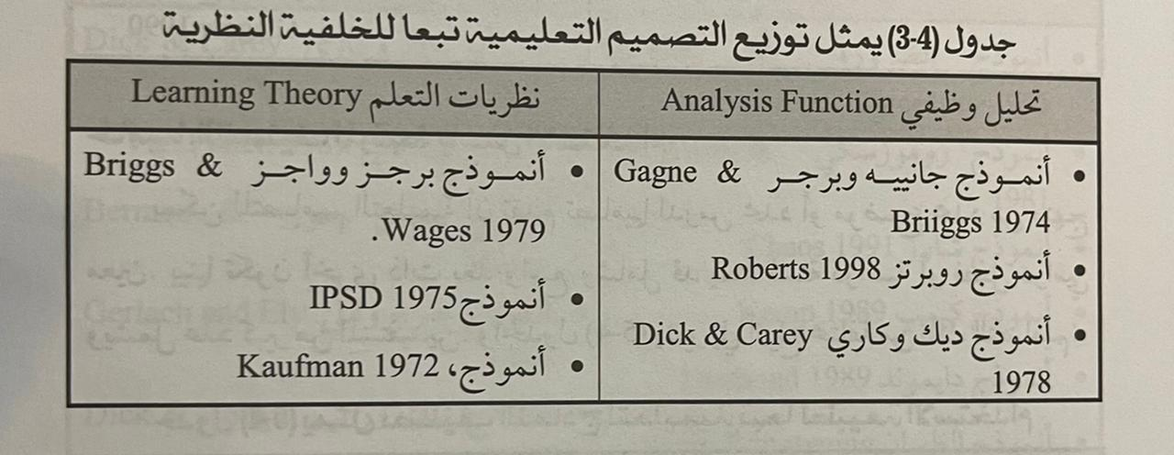

Slide 19
رابعا:توصيف التصاميم تبعا لغرض الاستخدام النتائج النهائية المطلوبة): يمكن أيضاً أن نصنف التصاميم التعليمية تبعاً لأهداف ومراميها المختلفة. استعرضنا في أكثر من مكان في هذا الكتاب التصنيفات التي جاء بها ريكلوث، وميرل وغيره مشيرين إلى أن بعض التصاميم وظيفتها وصفية بحتة أي تحاول أن توصف واقع وتنمي من خلال عملية التوصيف عملية التطوير أو التبدل التعليمي المنشود. بينها هناك تصاميم أخرى ذات طابع علاجي تدرس الواقع بشكل تقويمي ثم تشخص نقاط الضعف وفي ضوء ذلك يتم بناء خططها في تحديد المسارات ثم تقوم بعدها بوضع التنبؤات العلاجية. وفيها يأتي جدول (4-4) يستعرض توزيع بعض ناذج التصاميم التعليمية تبعاً للغرضين أعلاه:

Slide 20
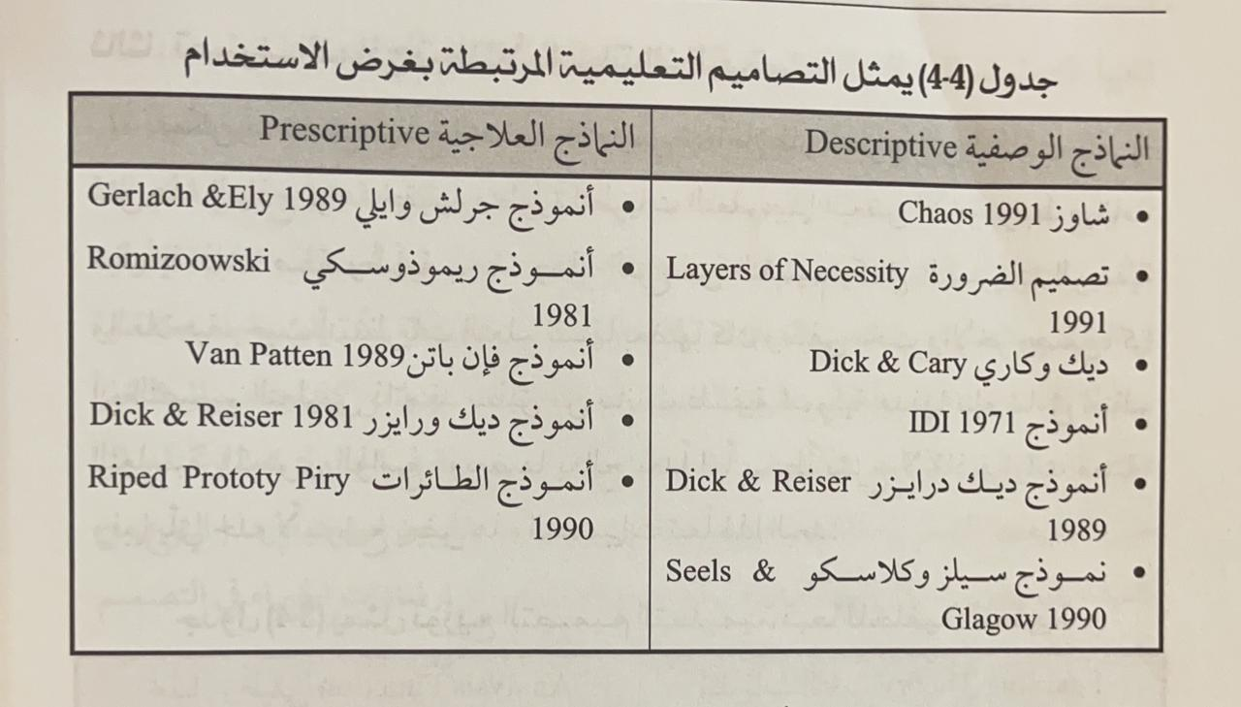

Slide 21
خامسا:التصنيف المرتبط بأسس الاستخدام:يمكن للتصاميم التعليمية أن تقدم تصاميها لدرس محدد أو موضوع محدد من منهج معين. بينما تكون أخرى ذات بعد واسع وشامل قد يمتد لسنة دراسية أو فصل دراسي ويشمل عدد كبير من المستفيدين. والجدول (4-5) يشير إلي أنواع مختلفة من تلك التصاميم:

Slide 22
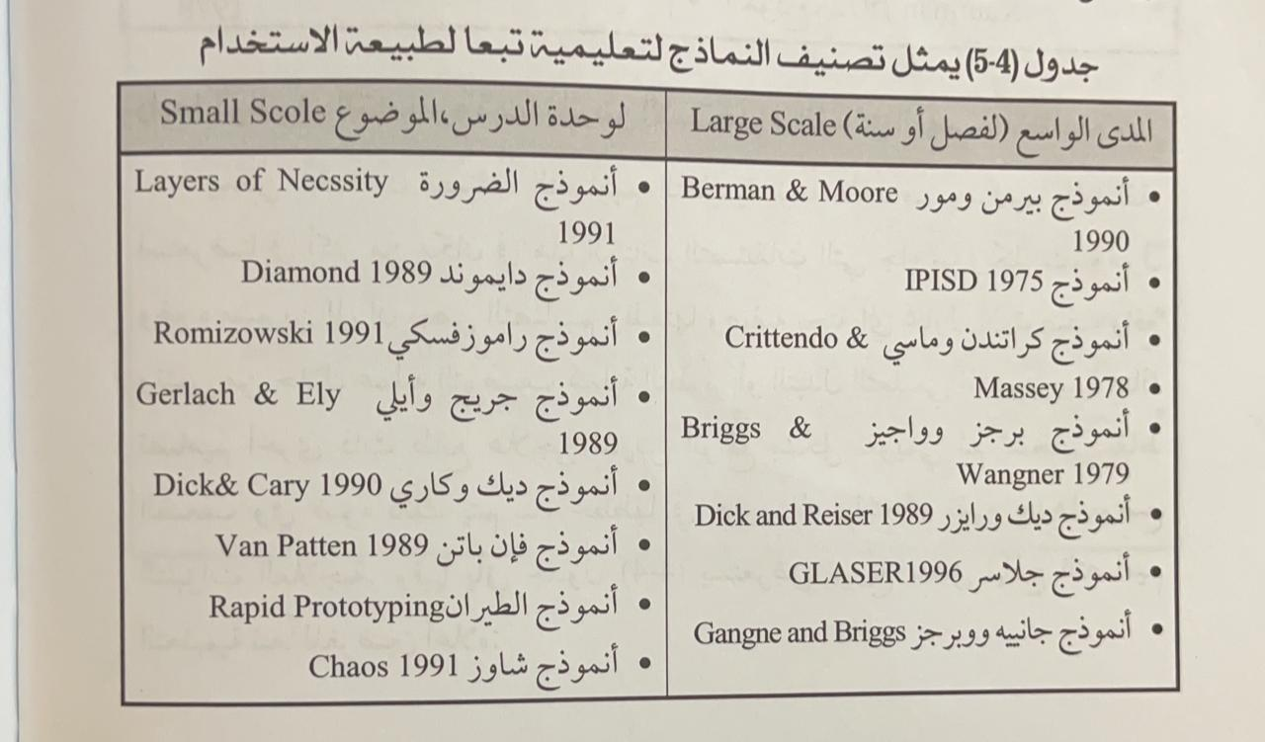

Slide 23
سادسا:تصنيف التصاميم التعليمية تبعا لطبيعة الأداء:يمكن أن تتوزع التصاميم التعليمية أيضاً بين بعدي أدائي Procedural أو اكتشافي (توضيحي). Declarative فالأول يحاول أن يزيد من النشاط المتمركز نحو إعطاء أمثلة وتدريبات بينها الثاني يراهن على مسائل التحليل وعلى النمط التوضيح والاكتشاف في العملية التعليمية. ولقد وزعنا في الجدول (4-6) بعض النماذج الحديثة تبعاً لهذا النوع منالتصنيف:

Slide 24
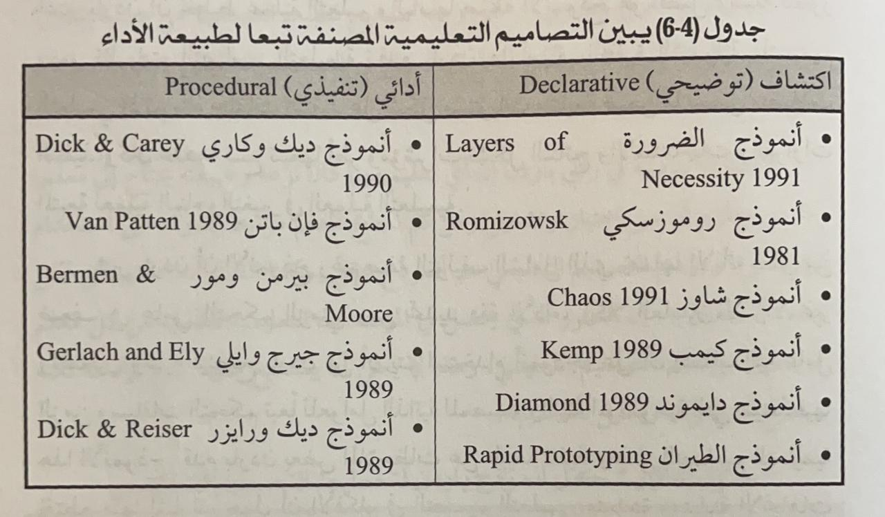

Slide 25
نماذج التصميم التعليمي المكبرة
Macro ID

Slide 26
إن الهدف الرئيسي لنماذج التصميم التعليمي هو الوصول لإطار تعليمي عام يمكن المعلم والمتعلم من خلاله استثمار كل المتغيرات في بيئة التعلم للوصول إلى أقصى درجات التعلم المنشود وتحقيق الأهداف التي رسمت بدقة وقياسية. لهذا نجد بعض المنظرين اجتهد في تجميع أكبر قدر من التفصيلات والعوامل ووضعها في إطار شمولي، بینها آخرون وجدوا أن زيادة العوامل والمتغيرات قد يوصل لأهداف واسعة لكنه يعقد عملية التعليم ويربك الصورة الشمولية لعملية التعلم
.في هذا الفصل سنحاول استعراض الناذج ذات الطابع الموسع الذي تناول كل منها العملية التعليمية التعلمية بأطر وأبعاد مختلفة ومركبة، بينها نترك للفصل الذي يليه لاستعراض النماذج الأقل تفصيلاً وابسط استخداماً. علما بأننا سنحاول مع عرض كل أنموذج كليا كان أم جزئياً أن نقدم ميزاته وأهم صعوبات تطبيقه، إضافة إلى نتائج تجريبه تطبيقياً من خلال دراسات عربية ودولية.

Slide 27
متطلبات سابقة لتعلم ما مطلوب تعلمه، ولقد صح هذا القول كثيراً مع المبدعينوالموهوبين الذين يصلون إلى قمة العطاء بأعار صغيرة سيما في الرياضة والفنوالرياضيات ومهارة التذكر. وطرح كانييه Gagne أفكاره بشكل متكامل بكتابة شروط التعلم عام 1965م وحددها في ثمانية شروط: 1- التعلم الإشاري Signal Learning : يكتسب الفرد استجابة شرطية لمثير شرطي ويكون التعلم لا إرادياً، حيث يسحب الطفل يده عند رؤية قطعة حديد ساخنة ويمثل هذا النمط الأكثر شيوعاً، ويقوم هذا على أساس التعلم الشرطي لبافلوف. 2- المثير والاستجابة Stimulus - Response : وفي هذا النمط يكتسب الفرد استجابة دقيقة لمثير معين، وهذا يعتمد على نظرية ثورندايك في المحاولة والخطأ، وعلى نظرية سكنر في التعلم الشرطي الإجرائي. 3- التسلسل الحركي Motor Chaining: وهذه عبارة عن مجموعة الأنشطة المتتالية والتي تتضمن وحدتين أو أكثر من المثير والاستجابة وقد اشتق من نظريات متعددة(سکنر، جاثري).

Slide 28
4- التلازم اللفظي Verbal Association: وهذا النمط شبيه بالنمط الثالث إلا أن المثيروالاستجابة فيه ذو صفة لفظية.5- التعلم المتمايز Discrimination Learning: وفي هذا النمط يستطيع المتعلم أن يؤدي استجابات متنوعة متباينة في الدرجة رغم تماثلها في المظهر الخارجي. 6- تعلم المفاهيم Concept Learning : يعد تعلم المفهوم عملاً مكملاً لتعلم النمط السابق وهو التعلم المتمايز، حيث يتطلب أداء الفرد لاستجابة عامة لمجموعة المثيرات المتباينة مع بعضها بشكل واسع.7- تعلم القاعدة Rule Learning : يمثل هذا النمط تعلم القواعد التي هي أوسع من وذلك من خلال تعلم مفاهيم متتابعة أي تتألف القاعدة من مفهومين أو أكثر وبذلك يكون هو أعلى من النمط السادس من حيث التجريد.
8- حل المشكلة Problem Solving : حل المشكلة يتطلب من الفرد أن يحدد المفاهيم
والقواعد اللازمة لحل المشكلة وبذلك يتطلب حل المشكلة عمليات معرفية صغيرةأكثر تعقيداً من المراحل السابقة.

Slide 29
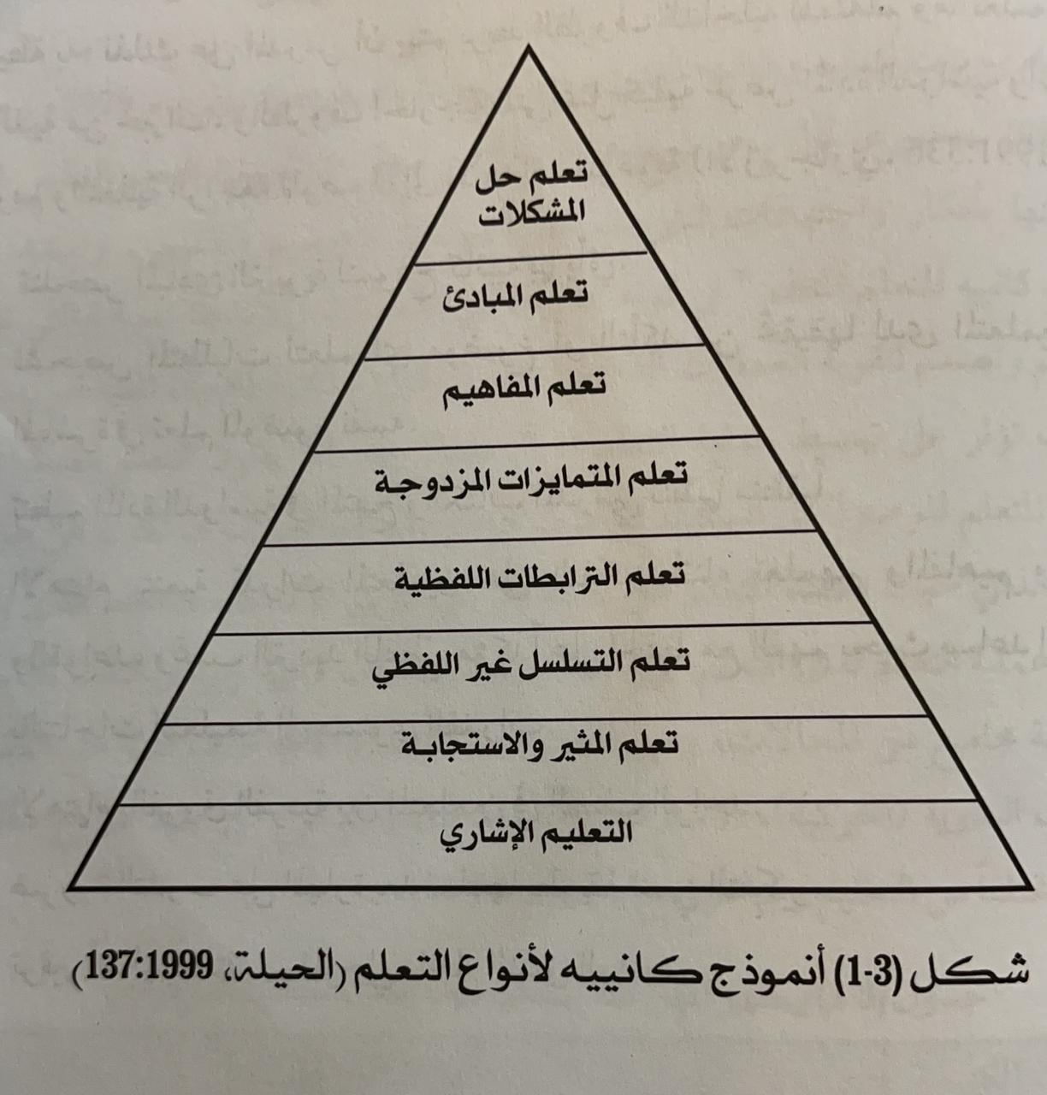

Slide 30
انموذج كانيية و بررجز-
النضرية التنظيمية الاستكشافية للاندا-
النظرية التوسعية رجليوث -

Slide 31
يتضح من الشكل رقم (3-1) أن نظرية كانييه Gagne مزجت بين نظريتي كالبرت وسكنر في تفسيرهما لأنواع التعلم، لكنها تختلف عنها في تفسير عملية التعلم حيث أنها عند كانييه تمر عبر مفهومين أساسيين، هما: الأول: التنظيم الهرمي أو التراكمي لأناط التعلم. الثاني: تنظيم المعرفة تبعاً للتنظيم الهرمي للمكونات المعرفية التي تتألف منها وهذا ما نسميه ذاتية التعلم.
ولذلك يركز كانييه على ترتيب الظروف والشروط التي تسهل عملية (التعلم) ويلاحظ أن بعض الملامح عند تصميم التعليم تتعلق بالمتعلم وبعضها الآخر يتعلق بالبيئة المحيطة به؛ لذلك على المدرس أن يهتم بربط الظروف الداخلية للمتعلم وما تعلمه سابقاً وما لديه من خبرات، والظروف الخارجية التي تمثل كيفية عرض المادة الدراسية وأساليب التقويم والتغذية الراجعة للوصول إلى الأهداف المرغوبة

Slide 32
تتلخص المبادئ التربوية لنموذج كانييه بها يأتي:
1- تشخيص المتطلبات لتعلم أي موضوع أو التأكد من تحقيقها لدى المتعلمين قبل المباشرة في تعلم الموضوع نفسه.
2- تنظيم المادة الدراسية في المنهج والكتاب المدرسي تنظيماً منطقياً.
3- الاهتمام بتنمية قدرات المتعلمين على التفكير أثناء تعلمهم والمفاهيم والمبادئ والقواعد، وتجنب الترديد اللفظي مؤكداً على الحفظ مع الفهم بحيث يساعد الارتقاء بالنتاجات التعليمية إلى مستوى القدرات.
4- الاهتمام بالفروق الفردية بين المتعلمين في الصف الواحد.
5- ضرورة التدرب على المهارة بعد تعلمها بطريقة تنمي التفكير.
6- توفير أساليب التقويم المرحلي داخل النسق الواحد.

Slide 33
هانماط تحليل المهام
ناك أنواع مختلفة من انماط تحليل المهمة التي يجب أن تؤدئ في العمل عن الاهداف الطرفية وتستخدم لأغراض مختلفة أيضا:-
1- ‏النمط الأول معالجة المعلومات في تحليل المهمة
وهي تقوم على أساس تحديد تتابع القرارات والفعاليات المرتبطة والمتضمنة في أداء الهدف الطرفي ويمكن عن طريق الوصف الناتج لهذه القرارات والفعاليات الوصول إلى عمل مخطط إنسيابي ( flow chart ) للعمليات الأولية التي تجعل أداء الهدف الطرفي متضمنا العمليات العقلية ‏وأن العلاقة أن يمثل المخطط الانسيابي طبيعة الأداء وصولا إلى الاهداف الطرفية وهو يصمم للمتعلم
‫مثالا على دلك \لنتصور باننا نصف عملية أكل ال آيس كريم فإن
تتابع الخطوات يمكن أن يكون بالشكل الآتي:-‬‬
الملعقة ضع الملعقة في ال أيس كريم أفصل الملعقة من الأيس كريم ارفع الملعقة باتجاه الفم ضع الملعقة في الفم

Slide 34
2- النمط الثاني تصنيف المهمة
بعد تحديد الاهداف الطرفية يمكن إخضاعها حسب القدرات التعليمية (سابقا )والتي تمثل أيضا المردودات التعليمية وهي اما مهارات عقلية اومهارات حركيه اواتجاهات او معلومات أو استراتيجيات معرفية التي تمثل المردودات التعليمية المطلوبة
اما الغرض من تصنيف الاهداف الطرفية حسب هذه المردودات‏ والقدرات هو لتحديد الشروط اللازمة لتعلمها أي لماذا نقول هذه المهارة الحركية لانه شروط تعلمها ‏حركة وهكذا, وفي هذه الحالة نجد الضرورة لتحديد المتطلبات المسبقة لتعلم المهارة إذا تصنف القدرة التي ياخذها حسب متطلبات التعلم
وفي هذه الحالة تبرز ضرورة تحديد متطلبات التصميم المسبقة وهو ما يسمى تصنيف القدرة التي ياخذها ‏المتعلم بحسب متطلبات التعلم

Slide 35
مثال \ كما هو الحال في معالجة البيانات في النمط الأول فإن العمل يبدأ أولا وآخرا مع الهدف الطرفي للفكرة أو المحاضرة وهذه تقوم على أساس النتائج التي توصلنا إليها من خلال تحليل معالجة البيانات يعني( النمط الأول )أي نستفيد من هذه النتائج في تصنيف المهمات
‏وأن النمط الثاني يهتم بتحديد الإجراءات و تصنيفها حسب فئات وكل فئة تقوم أيضا بدورها على مخرج تعليمي وقدرة تعليمية وعلى هذا الأساس يتكون من التصنيف الآتي
أولا مهارات عقلية ثانيا مهارات حركيه ثالثا استراتيجيات معرفية رابعا المعلومات خامسا الاتجاهات
أن هذا التصنيف يحدد كذلك العملية‏العقلية المطلوبة في المهمة وتحتل عملية تصنيف المهمات أهمية كبرى في التصميم التعليمي لأن الفئات المصنفه أي المهارات العقلية و الحركية و الاستراتيجيات المعرقية والمعلومات والاتجاهات كما صنفها (كانيه وبرجز) ‏تعد بمثابة قدرات يجب تعلمها والتي تتطلب حسب طبيعة كل واحد منها مجموعة شروط لأغراض تعلم و أداء تلك القدرة ‏
ان معرفتنا بهذه الأنواع المختلفة من المخرجات التعليمية و القدرات التعليمية المرتبطة بها تحدد جميع الطرائق (الوسائل والفعاليات) لتحقيق الاداء والأهداف النهائية المطلوبة

Slide 36
-النمط الثالث تحليل تعلم المهمة
هنا نتعامل مع الاهداف الطرفية في ضوء النتائج التي قد نحصل عليها من خلال معالجة البيانات وهذا لا يكفي بهذا النوع من التحليل اد أننا نحتاج إلى توسيع هذا التحليل بحيث يشمل متطلبات التعلم المسبقة لجميع انواع الاهداف سواء كانت أهداف نهائية أو أهداف قدروية أي أننا في هذه العملية نقوم بتحديد التتابع التعليمي ‏وتحديد نوع التتابع يمثل ارفع مستوى يصل إليه المصمم التعليمي وهناك أنواع من التتابع
ويعد هذا النمط من الأنماط الأساسية والذي يكتسب صفة عملية والمقصود بتحليل مهمة التعلم العمل على الهدف النهائي الطرفي ‏و عادة يتم إنجاز العمل في هذا النمط بعد إتمام الفعاليات اللازمة في تحليل النمطين السابقين (معالجة المعلومات و تصنيف المهمة) وأن هذا النمط الثالث يستند إلى النمطين السابقين ويكتسب تحليل مهمة التعلم أهمية كبرى في التصميم التعليمي لانه يمثل الوسيلة لتحديد متطلبات التعلم المسبقة ان تقدم أي فروض التعلم

